Slide 1
วิธีประหยัดแบตเตอรี่

Slide 2
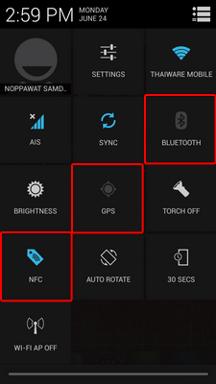
ปิด Bluetooth, GPS และ NFC เมื่อไม่ใช้งาน

Slide 3
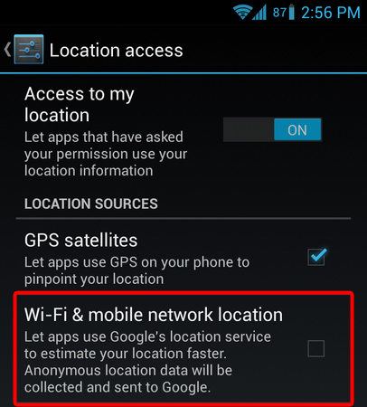
ปิดการใช้งานในส่วน "ระบุตำแหน่งด้วย Wi-Fi" (Wi-Fi Network Location Positioning)
Setting > Location และติ๊กเครื่องหมายถูกออกในช่อง "Wi-Fi Network Location Positioning"
หรือถ้าเป็น Android เวอร์ชั่นใหม่ๆ ก็จะเป็น "Wi-Fi & mobile network location"

Slide 4
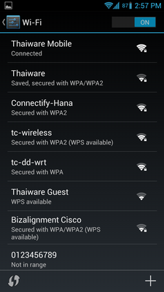
พยายามใช้ Wi-Fi เมื่อมีสัญญาณ และปิด Wi-Fi เมื่อทีการเคลื่อนที่
เวลาต่อ Wi-Fi ต้องไม่เคลื่อนที่บ่อยๆ และอย่าลืมปิด Wi-Fi เมื่อมีการย้ายตำแหน่ง หรือระหว่างที่เคลื่อนที่
แต่ถ้าเป็นการใช้งานอยู่กับที่แนะนำให้เปิด Wi-Fi เพราะกินแบตเตอรี่น้อยกว่า 3G

Slide 5
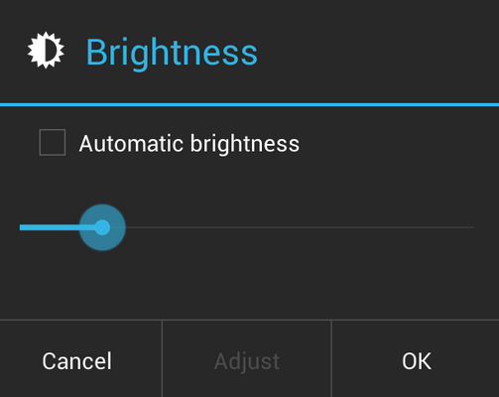
ลดความสว่างของหน้าจอ
ยิ่งหน้าจอใหญ่กินแบตเตอรี่มาก
ควรที่จะปรับความสว่างของหน้าจอ ให้อยู่ในระดับที่พอเหมาะ
Android รุ่นใหม่ๆ ก็จะมีเซนเซอร์ที่สามารถปรับความสว่างของหน้าจอได้โดยอัตโนมัติ

Slide 6
ใช้ Wallpaper โทนสีดำ

Slide 7
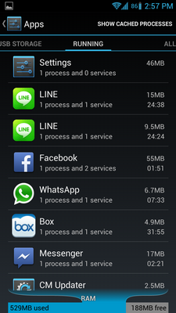
จัดการ Clear แอพพลิเคชั่น ที่ไม่ได้ใช้
Settings > Apps > Running > เลือกแอพ และกด Stop เพื่อหยุดการทำงานของแอพนั้นๆ

Slide 8
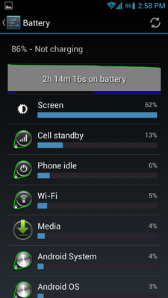
ตรวจสอบการใช้งานแบตเตอรี่ของแต่ละแอพ
Settings > Baterry โดยในหน้านี้คุณสามารถ Tap แต่ละแอพ เพื่อที่จะดูข้อมูลการใช้แบตเตอรี่
ถ้าแอพไหนที่ไม่ได้ใช้ หรือใช้เสร็จแล้ว ก็ควรที่จะปิดการใช้งาน

Slide 9
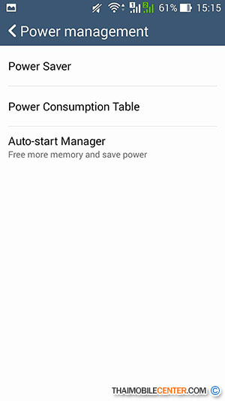
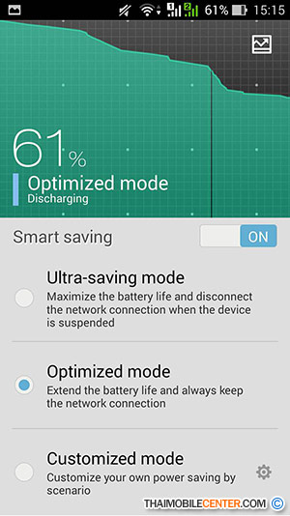
หาฟีเจอร์ Battery Saving ให้เจอ

Slide 10
Auto-Sync หลุมพรางชั้นดีในการสูบแบต อัพเดตทุกๆ 15 นาที ซึ่งเป็นการเปลืองพลังงานอย่างยิ่ง
ลองใช้โหมด "Do Not Disturb" หรือ "Sleep“
ไม่จำเป็นต้องออนไลน์ตลอดเวลา
อย่าเพลิดเพลินกับเหล่า Widget โดยเฉพาะ Widget ที่ต้องออนไลน์ หรืออัพเดตตลอดเวลา เช่น สภาพอากาศ, ทวิตเตอร์
อย่าลืมที่จะอัพเดตแอปพลิเคชัน

Slide 11
อย่าเปิดการอัพเดตอัตโนมัติ เสียไปนอกจากพลังงานแบตเตอรี่แล้ว คุณจะเสียค่า Cellular Data
อย่าหมกมุ่นอยู่กับสมาร์ทโฟนตลอดเวลา

